Slide 1


§3 初等函数的连续性
在学习了连续函数的定义及其一系
列基本性质后，现在可以证明一个重
要结论：初等函数在其有定义的区间
上总是连续的.
一、指数函数的连续性
二、初等函数的连续性
返回

Slide 2

一、指数函数的连续性
在第一章中, 我们已经定义了指数函数
并指出它在 R 内是严格单调的.
所以, 若能证明指数函数是连续函数,那么
它的反函数对数函数在其定义域内也是连续函数.
首先证明指数函数的一个重要性质.

Slide 3

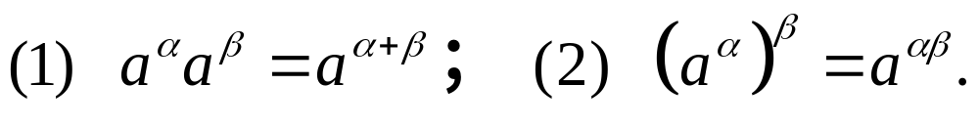


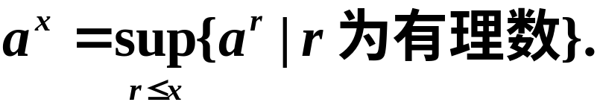

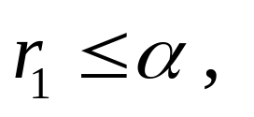
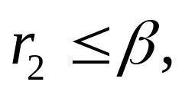
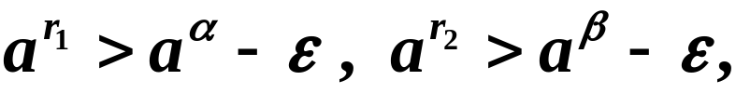
定理4.10
设 为任意实数, 则有
证(1)
当
是有理数时, 这是我们熟知的一个结果.
先设
由定义，
对于任意
存在有理数
使

Slide 4


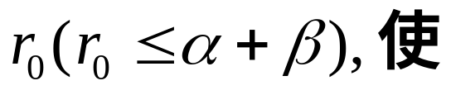

于是有
因为
是任意的, 所以
反之, 存在有理数
再取有理数

Slide 5



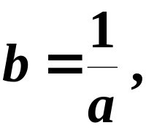
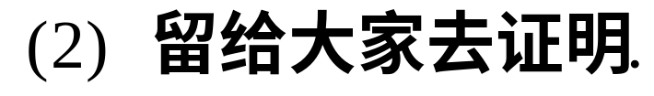
仍因 ε 是任意的, 又得
这就证明了
只要令
就有

Slide 6



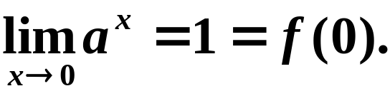
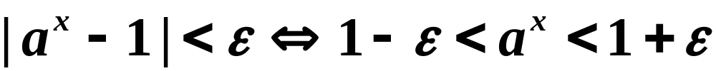
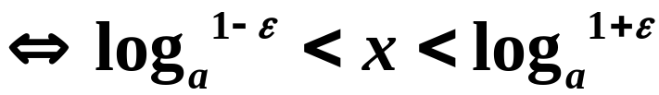
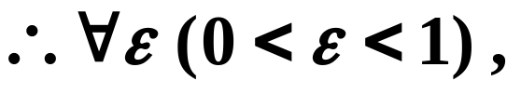



定理4.11 指数函数
在 R上是
连续的.
上章第2节例4
已有另外的证法
证 先假设
首先证明指数函数在 处连续, 即
所以
在 x = 0 处连续.

Slide 7

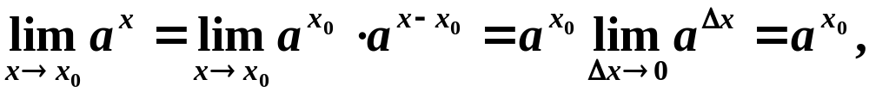


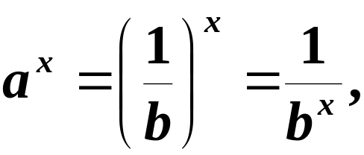
对于一般的点
由定理4.10得到
所以
在 R 上连续.
对于
只要设
由
就可得到相应的结论.
注

Slide 8




推论1 对数函数
在定义域
上是连续的.
推论2 幂函数
在定义域
也是连续的.

Slide 9
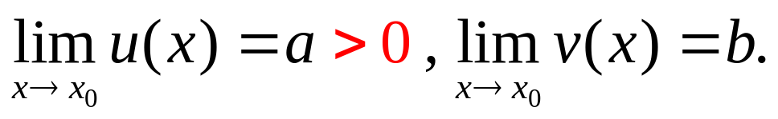
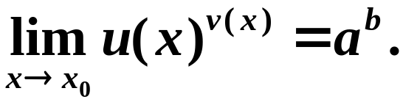
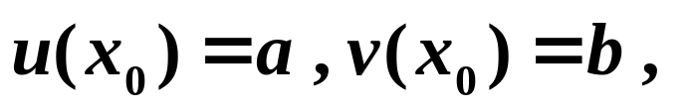
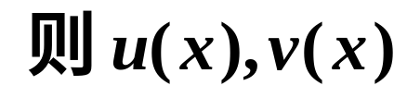

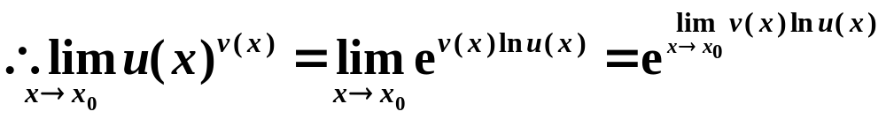
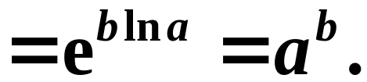
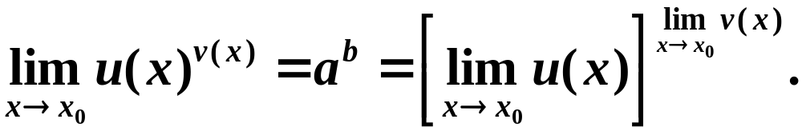
例1 设
证明:
证 设
在点 x₀ 连续,
在点 x₀ 也连续.
注1 例1的结论可改写为

Slide 10
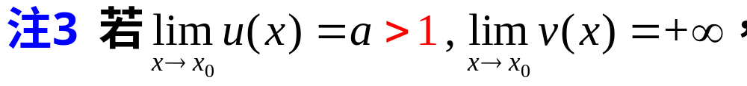
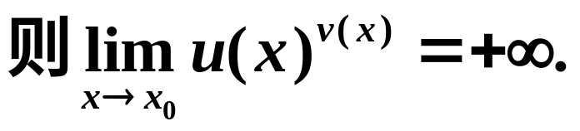
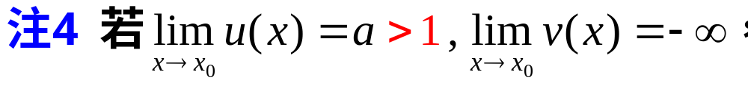
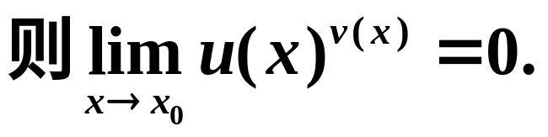
注2 例1的结论也适合其它极限类型

Slide 11
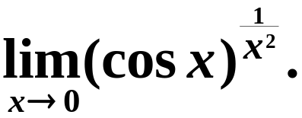
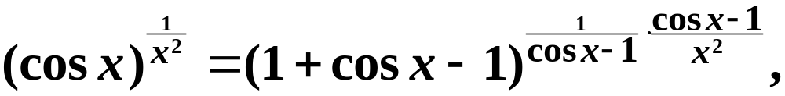
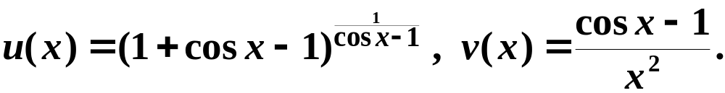
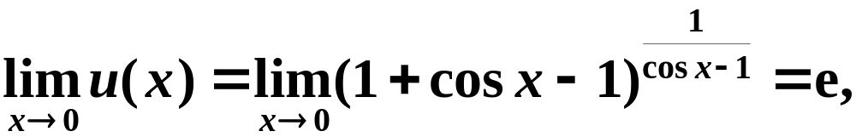
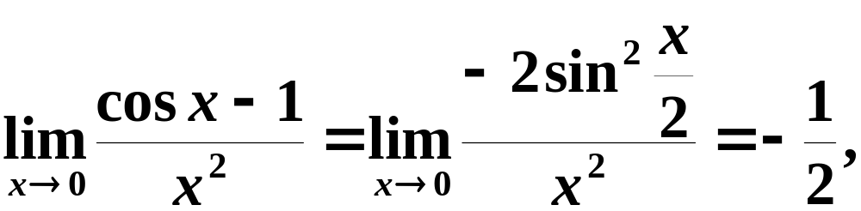
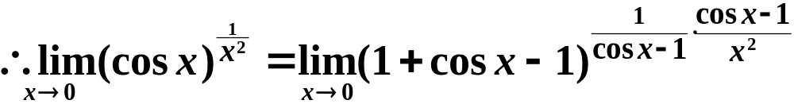
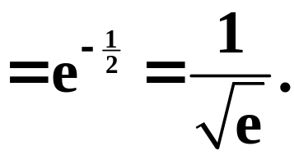
例2 求
解 因为
令

Slide 12
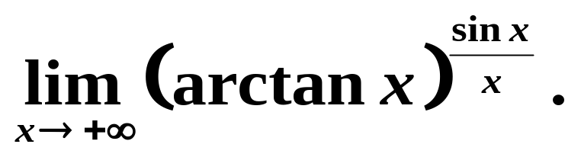
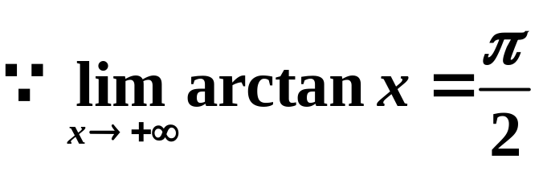
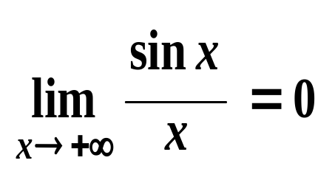
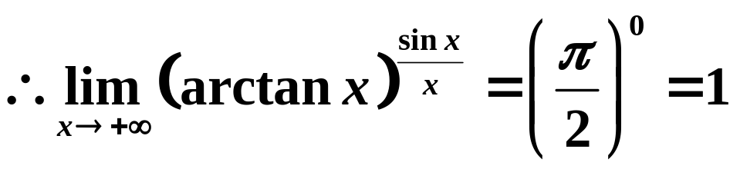
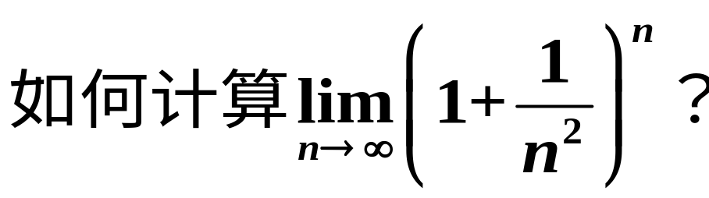
例3 求
解：

Slide 13
二、初等函数的连续性
我们已经知道以下函数在定义域内是连续的
(i) 常值函数;
(ii) 三角函数;
(iii) 反三角函数;
(iv) 幂函数;
(v) 指数函数;
(vi) 对数函数.

Slide 14
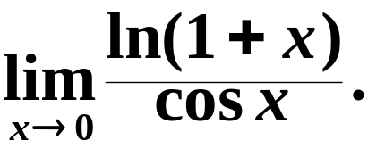
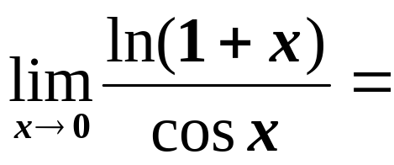
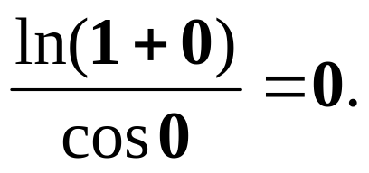
以上六种函数称为基本初等函数.
因为连续函数的四则运算与复合运算是保连续的，
由上面的分析, 我们得到如下结论：
定理4.12 初等函数在其有定义的区间上是连续的.
注 上述结论中所指的“定义区间”,今后(第十六
章)在一般意义下可以改为“定义域”.
例4 求极限
解

Slide 15
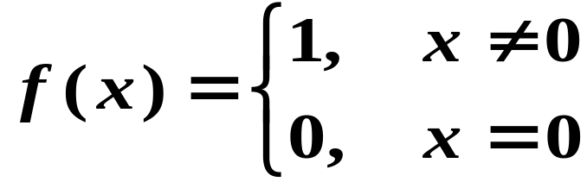

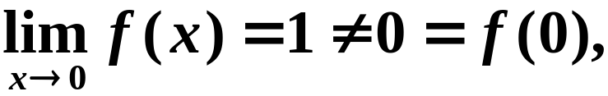

例5 据理说明
不是初等函数.
解 因为
是
的定义区间上的点, 而
所以 在 处不连续. 因此函数 不是初
等函数.

Slide 16
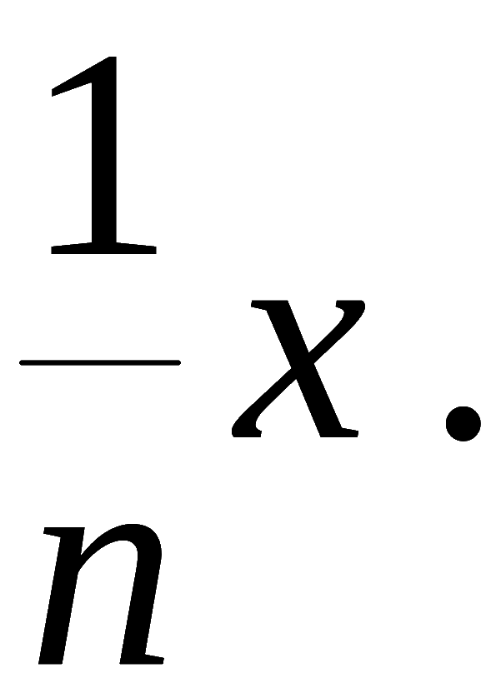

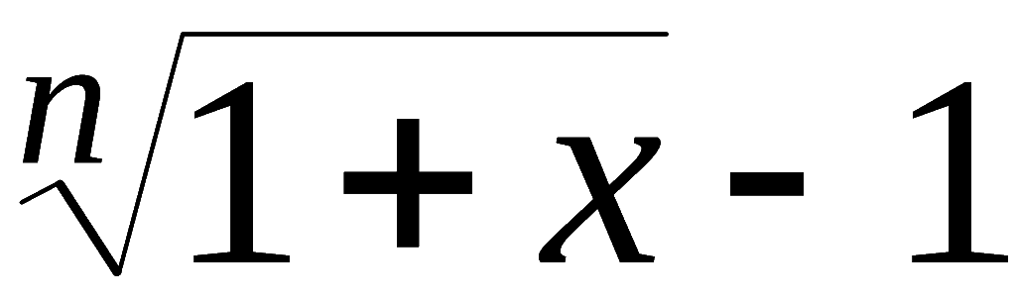
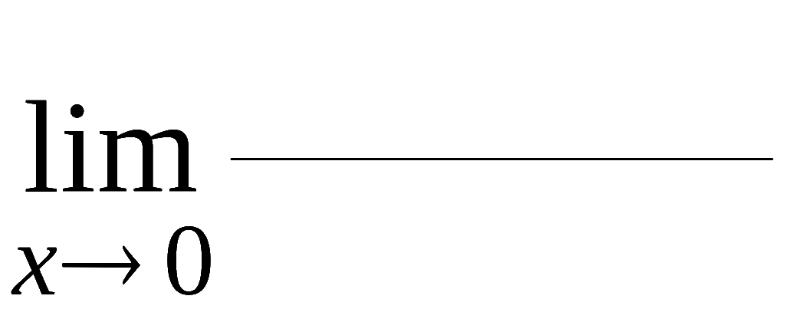
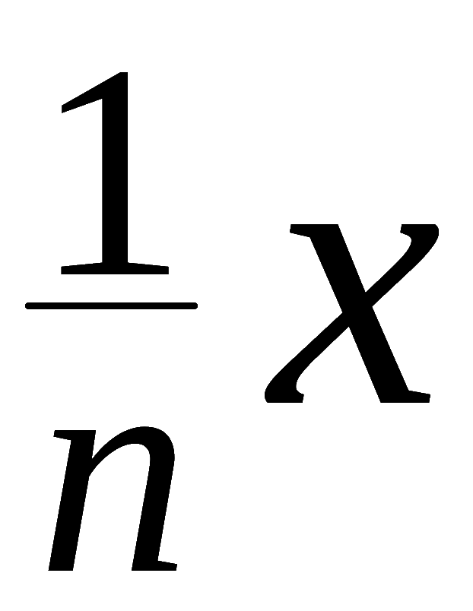


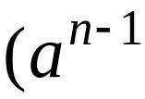

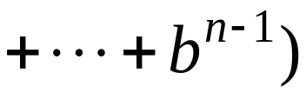
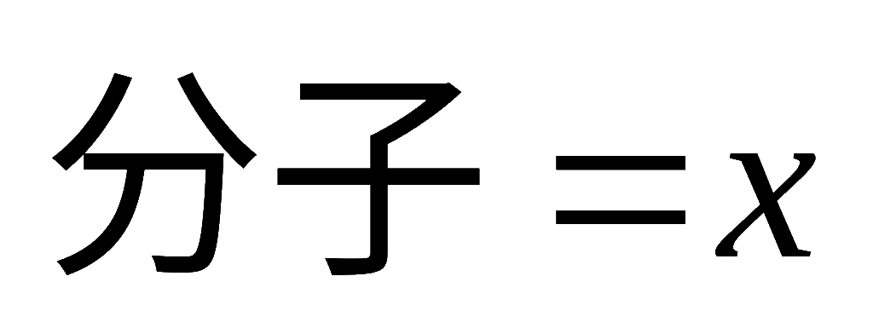
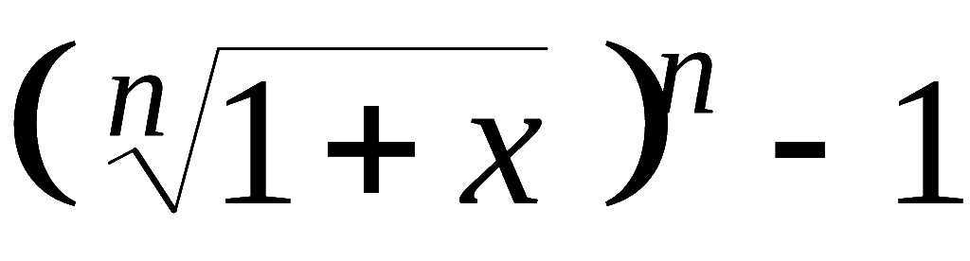








例6. 证明: 当
时,
～
证:
～

Slide 17


















例7. 证明:
证:
因此
即有等价关系:
说明: 上述证明过程也给出了等价关系:
目录 上页 下页 返回 结束

Slide 18




















常用等价无穷小 :

Slide 19










例8 求
解:

Slide 20











例9 若
【分析】本题属于已知极限求参数的反问题.
解
注 ：一般地，已知

Slide 21
作业
P88 1,2.

